Slide 1
Біотестування цукрозамінників на Drosophila melanogaster
Автор: Маловічко Вероніка Ігорівна, слухач Енергодарської малої академії наук учнівської молоді
Науковий керівник: Лазарєва Тетяна Петрівна, керівник гуртка ЕМАН

Slide 2
Актуальність проблеми
На сьогоднішній день популярність цукрозамінників зростає дуже швидко. Люди використовують підсоложувачі у їжу, вважаючи, що вони є кориснішими для здоров’я, але чи справді це так?

Slide 3
Об’єкт, предмет та мета дослідження
Об’єкт дослідження: плодова мушка Drosofila melanogaster
Предмет дослідження: вплив цукрозамінників на життєдіяльність плодової мушки
Мета роботи: вивчення залежності процесів життєдіяльності плодової мушки від харчування цукрозамінниками

Slide 4
Завдання
Вивчити різноманітність цукрозамінників та їх вплив на живі організми
Вивчити особливості життєдіяльності плодової мушки
Розкрити взаємозв’язок між активністю мушок та живильним середовищем
Змоделювати вплив цукрозамінників на живі організми

Slide 5
Плодова мушка дрозофіла, як об’єкт біотестування
Дослідження на дрозофілах допомагають зрозуміти біологічні процеси в організмі безпосередньо пов’язані з людиною і її здоров’ям.
Плодова мушка дрозофіла широко використовується для оцінки якості навколишнього середовища.
Результати досліджень, проведених на дрозофілах дають ключ до розуміння генетичних процесів.

Slide 6
Біологічні особливості Drosophila melanogaster
самка
самець
яйце
лялечка
передлялечка
Самець
Самка

Slide 7
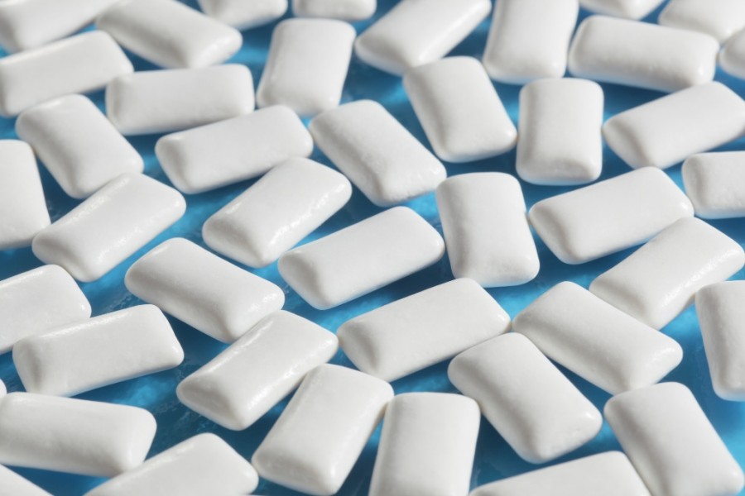
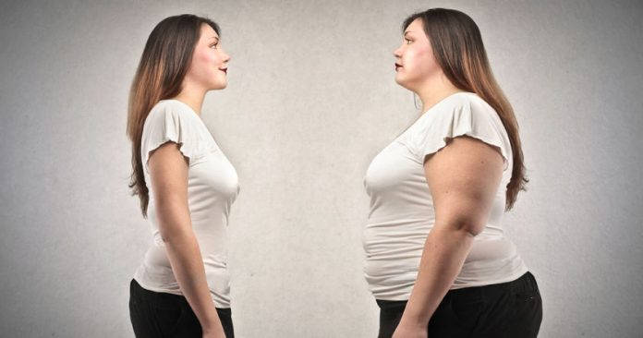
Вивчення властивостей цукрозамінників
Негативні властивості
Набір ваги
Канцерогенна дія
Позитивні властивості
Не впливають на рівень глюкози в крові
Консервуюча дія

Slide 8
Підготовка до експерименту
Зібрали дику форму мух для експерименту
Виготовили живильне середовище
Заклали експеримент

Slide 9
Живильне середовище для плодової мушки
Склад суміші | Середовище №1 | Середовище №2 | Середовище №3
Кі-ть колбочок шт. | 3 | 3 | 3
Вода, мл | 100 | 100 | 100
Агар, г | 1.2 | 1.2 | 1.2
Дріжжі, г | 11.5 | 11.5 | 11.5
Манна крупа, г | 4 | 4 | 4
Цукор, г | 4 | - | -
Стевія (суха трава), г | - | - | 2
Сахарин, г | - | 0.5 | -

Slide 10
Поведінка мух через добу
Кількість особин

Slide 11
Поведінка мух через 3 доби
Кількість особин
(цукор)
(сахарин)
(стевія)

Slide 12
Поведінка мух через 5 діб
Кількість особин
(цукор)
(сахарин)
(стевія)

Slide 13
Вивчення мутацій
короткі крила
закручені крила
дикий тип
жовте тіло
темне тіло
світлі очі

Slide 14
Характеристика мутантних форм мух через 10 діб
4,3%

Slide 15
Висновки
Плодова мушка може активно використовуватись в якості тест-об’єкта при оціннюванні токсичності середовища
Цукрозамінники, що активно використовують в харчовій промисловості, також спричиняють негативний вплив на живі організми
Для живого організму корисними можуть бути лише природні цукрозамінники
Висока смертність та наявність мутацій в колбах з живильним середовищем з додаванням сахарину ще раз свідчить про його хімічну токсичність та небезпеку для живих організмів

